Slide 1
Праздник Труда и субботник в ДОУ
Апрель 2015 год

Slide 2
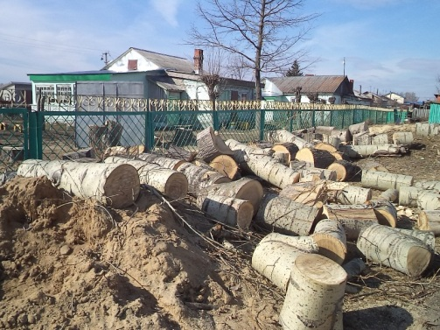
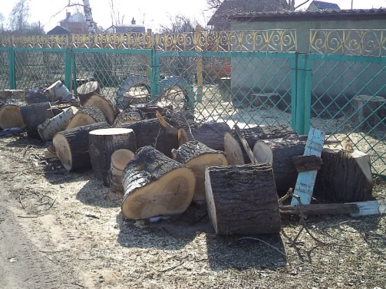
Спиленные тополя

Slide 3
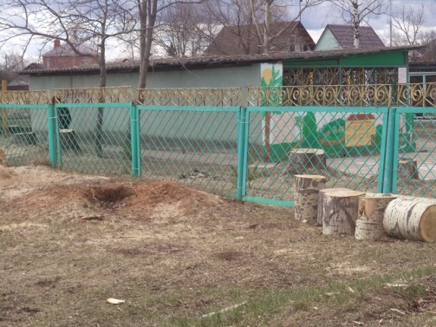
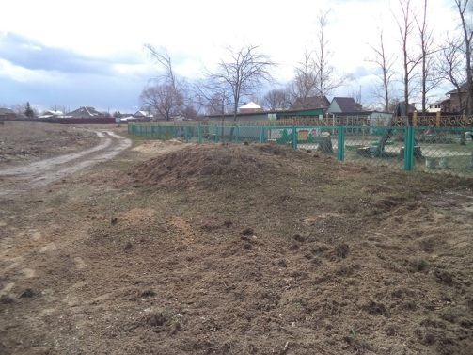
Спасибо Главе Администрации сельского поселения Пестриковское Громову Николаю Борисовичу, за помощь ДОУ в организации вывоза спиленных деревьев.

Slide 4
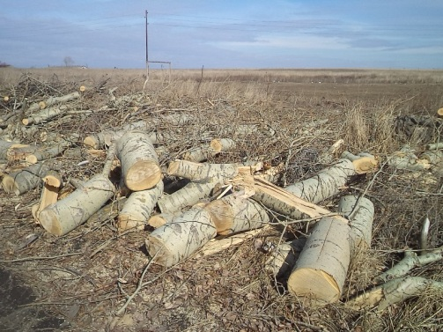
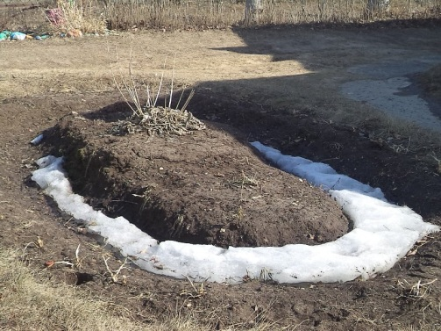
Территория ДОУ до субботника

Slide 5
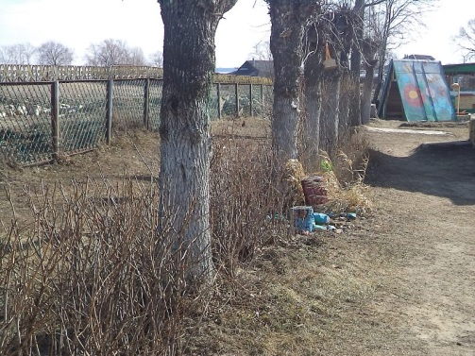
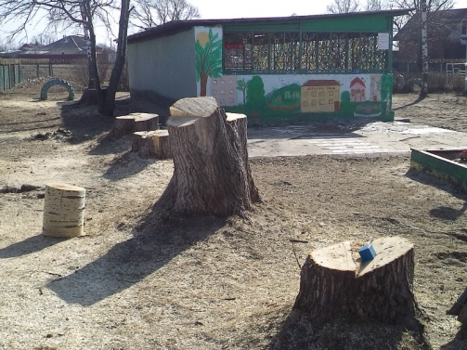
Листва и опилки после спиленных деревьев

Slide 6
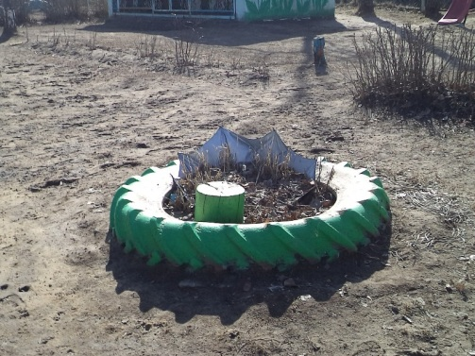
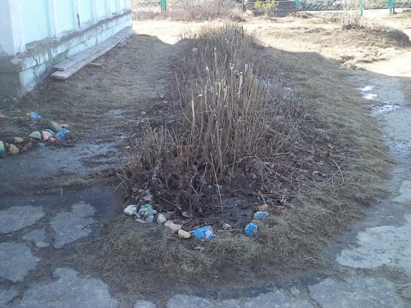
Перезимовавшие цветы в клумбах

Slide 7
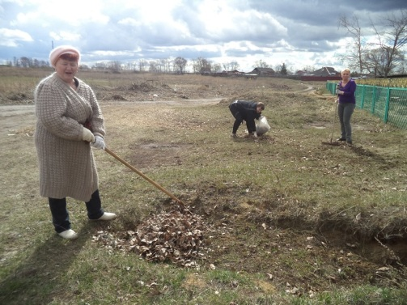
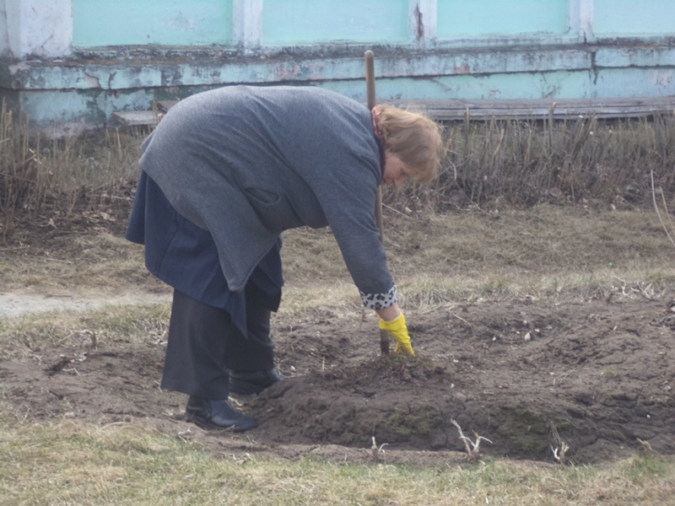
На субботник вышли все сотрудники ДОУ

Slide 8
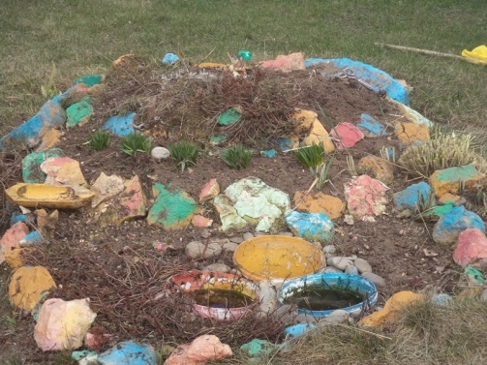
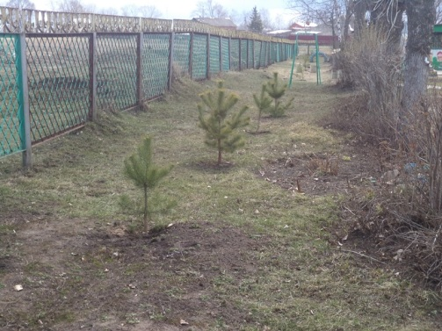
Были приведены в порядок клумбы и посажены ели

Slide 9
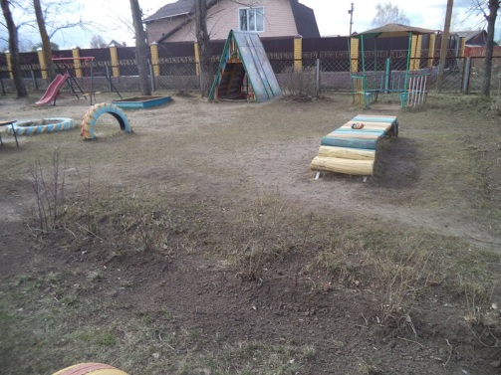
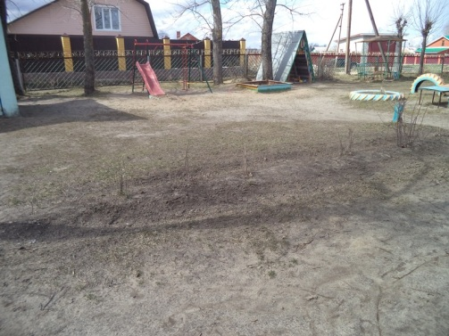
Наведен порядок на участках…

Slide 10
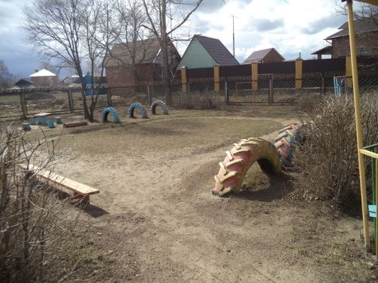
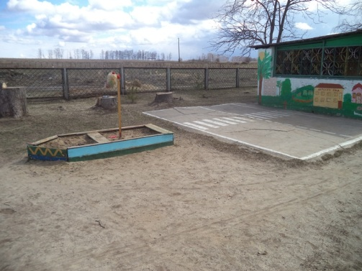
…на спортивной и игровой площадках…

Slide 11
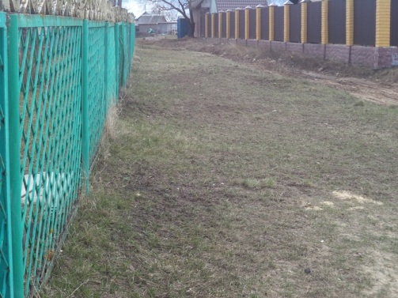
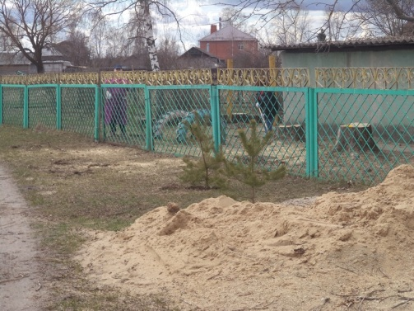
…за территорией ДОУ

Slide 12
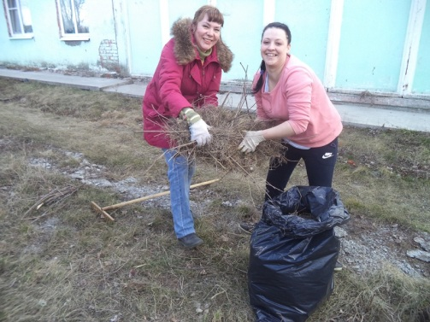
Активное участие в субботнике приняла Петрухина О.И. мама воспитанника ДОУ

Slide 13
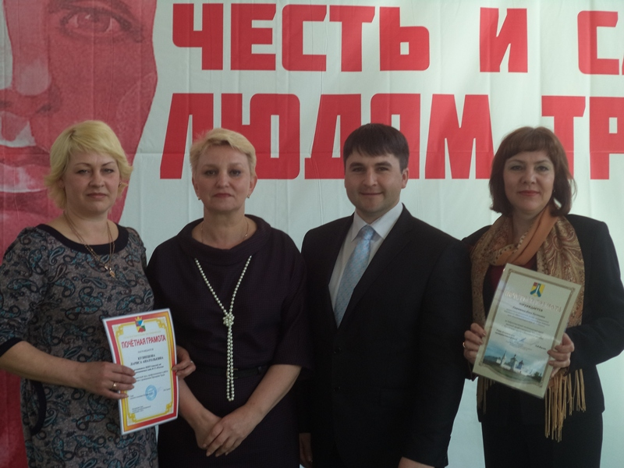
В праздник Труда, Главой Администрации сельского поселения Пестриковское Громовым Н.Б., были вручены почетные грамоты воспитателям ДОУ Гаврюшиной Н.Е. и Кузнецовой Л.А. (17.04.2015г.)

Slide 14
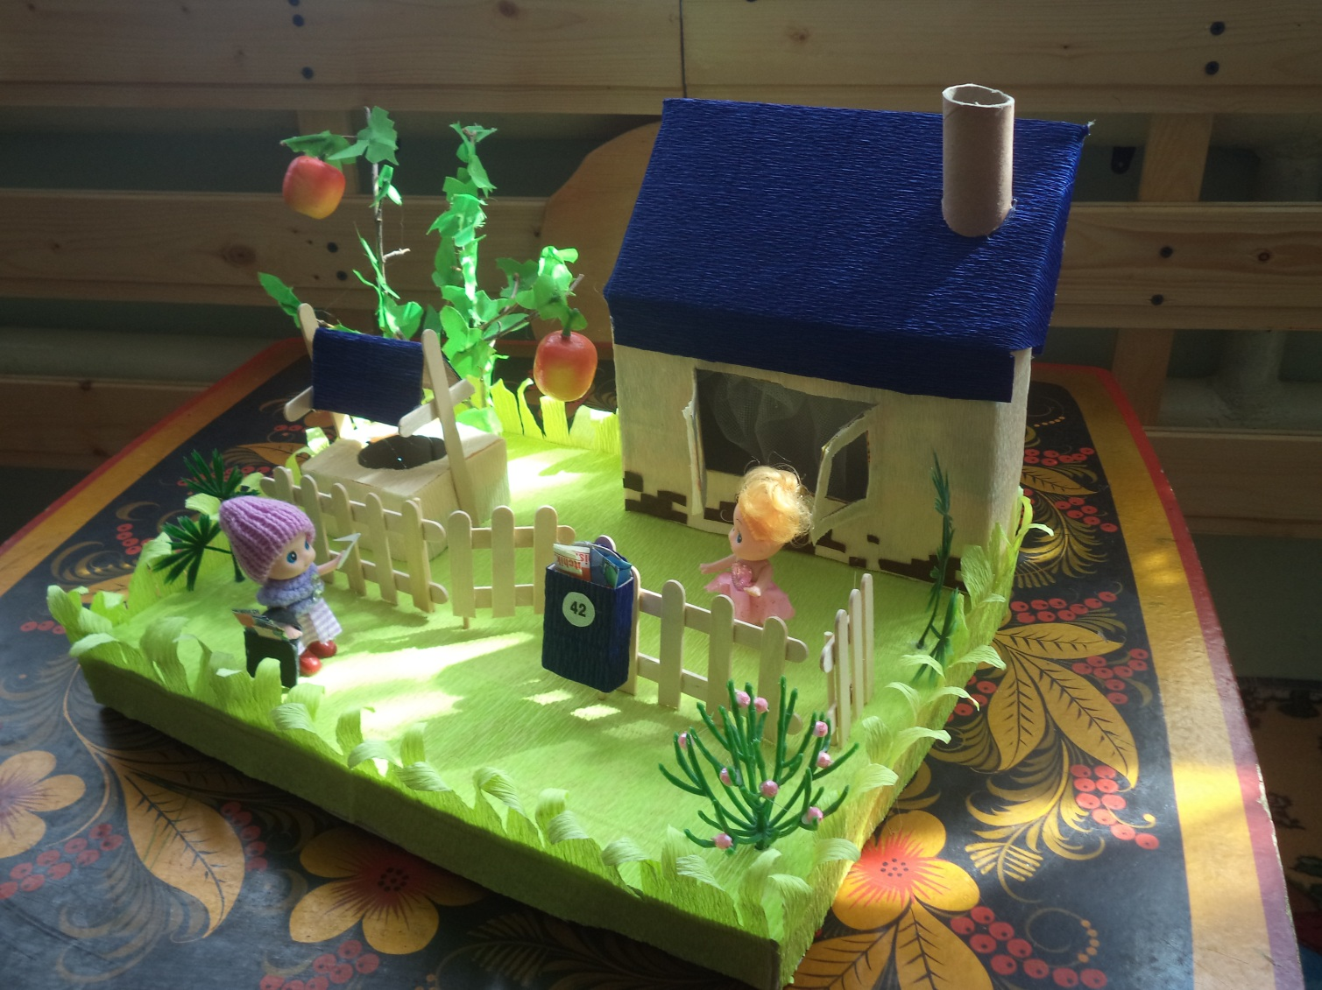
С 1.04.15г. по 15.04.15г., в ДОУ был объявлен конкурс поделок на тему «Профессия моих родителей», где 1-е место заняла семья Степновых (мл. гр.) « Моя мама почтальон». Поздравляем!

